Slide 1
Przeprowadzenie przez Morze Czerwone zapowiedzią chrztu
Fot. Fotolia.com

Slide 2
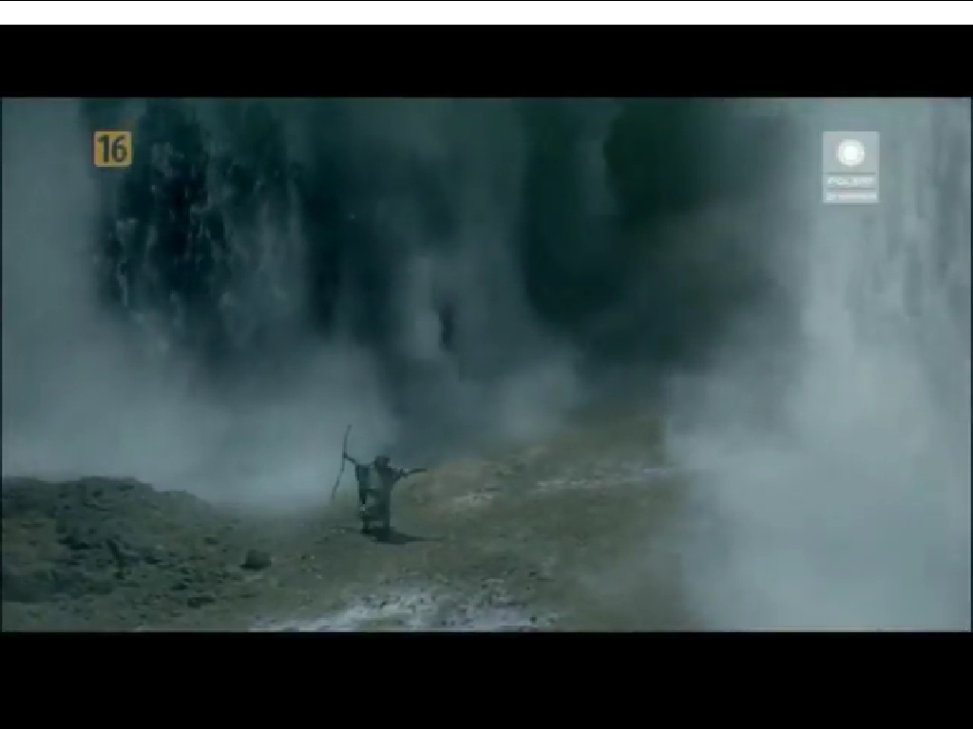
U brzegów Morza Czerwonego

Slide 3

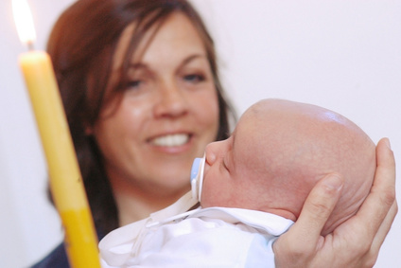
Symbolika chrztu
Prezentacja dołączona do podręcznika metodycznego
Fot © federico igea – Fotolia.com

Slide 4
Karty pracy, str. 26 - 27
 | Przejście przez Morze Czerwone | Sakrament chrztu św.
Woda
Zguba wrogów
Posłaniec Boga
Działanie Boga
Dar

Slide 5
Karty pracy, str. 26 - 27
 | Przejście przez Morze Czerwone | Sakrament chrztu św.
Woda | morska
Zguba wrogów
Posłaniec Boga
Działanie Boga
Dar

Slide 6
Karty pracy, str. 26 - 27
 | Przejście przez Morze Czerwone | Sakrament chrztu św.
Woda | morska | poświęcona
Zguba wrogów
Posłaniec Boga
Działanie Boga
Dar

Slide 7
Karty pracy, str. 26 - 27
 | Przejście przez Morze Czerwone | Sakrament chrztu św.
Woda | morska | poświęcona
Zguba wrogów | Egipcjan
Posłaniec Boga
Działanie Boga
Dar

Slide 8
Karty pracy, str. 26 - 27
 | Przejście przez Morze Czerwone | Sakrament chrztu św.
Woda | morska | poświęcona
Zguba wrogów | Egipcjan | grzechu, śmierci, szatana
Posłaniec Boga
Działanie Boga
Dar

Slide 9
Karty pracy, str. 26 - 27
 | Przejście przez Morze Czerwone | Sakrament chrztu św.
Woda | morska | poświęcona
Zguba wrogów | Egipcjan | grzechu, śmierci, szatana
Posłaniec Boga | Mojżesz
Działanie Boga
Dar

Slide 10
Karty pracy, str. 26 - 27
 | Przejście przez Morze Czerwone | Sakrament chrztu św.
Woda | morska | poświęcona
Zguba wrogów | Egipcjan | grzechu, śmierci, szatana
Posłaniec Boga | Mojżesz | Kapłan udzielający sakramentu
Działanie Boga
Dar

Slide 11
Karty pracy, str. 26 - 27
 | Przejście przez Morze Czerwone | Sakrament chrztu św.
Woda | morska | poświęcona
Zguba wrogów | Egipcjan | grzechu, śmierci, szatana
Posłaniec Boga | Mojżesz | Kapłan udzielający sakramentu
Działanie Boga | Wicher, który rozdzielił morze
Dar

Slide 12
Karty pracy, str. 26 - 27
 | Przejście przez Morze Czerwone | Sakrament chrztu św.
Woda | morska | poświęcona
Zguba wrogów | Egipcjan | grzechu, śmierci, szatana
Posłaniec Boga | Mojżesz | Kapłan udzielający sakramentu
Działanie Boga | Wicher, który rozdzielił morze | Duch Święty, który uświęca wodę
Dar

Slide 13
Karty pracy, str. 26 - 27
 | Przejście przez Morze Czerwone | Sakrament chrztu św.
Woda | morska | poświęcona
Zguba wrogów | Egipcjan | grzechu, śmierci, szatana
Posłaniec Boga | Mojżesz | Kapłan udzielający sakramentu
Działanie Boga | Wicher, który rozdzielił morze | Duch Święty, który uświęca wodę
Dar | wolność

Slide 14
Karty pracy, str. 26 - 27
 | Przejście przez Morze Czerwone | Sakrament chrztu św.
Woda | morska | poświęcona
Zguba wrogów | Egipcjan | grzechu, śmierci, szatana
Posłaniec Boga | Mojżesz | Kapłan udzielający sakramentu
Działanie Boga | Wicher, który rozdzielił morze | Duch Święty, który uświęca wodę
Dar | wolność | łaska uświęcająca

Slide 15
Notatka
Każdy człowiek rodzi się w grzechu pierworodnym. Sakrament chrztu św. gładzi ten grzech i sprawia, że zaczynamy na nowo żyć w przyjaźni z Bogiem. Jak Izraelici poprzez wody Morza Czerwonego przeszli z niewoli egipskiej do wolności, tak i my poprzez wodę rodzimy się do nowego wolnego życia dzieci Bożych.

